Slide 1

TENSORES UNA BREVE INTRODUCCIÓN
FELIPE DAZA
DAYANA MAESTRE

Slide 2
ÍNDICE
LINEALIDAD Y BILINEALIDAD 1
MULTILINEALIDAD Y TENSORES 2
TENSORES 3
TRANSFORMACCIONES 4
TENSORES ESPACIALES 6
TENSOR RANK 7
DESCOMPOSICIÓN DE TUCKER 8
HOSVD Y RANGOS MULTILINEALES 9
DESCOMPOSICIÓN DE CP 10
RELACIÓN CON POLINOMIOS 11
DESCOMPOSICIONES EXACTAS 12
RANGO ESPERADO 13
RANGOS TÍPICOS Y GENÉRICOS 14
RESULTADOS DE UNICIDAD BASADOS ​​EN ÁLGEBRA LINEAL 14
DESCOMPOSICIONES APROXIMADAS 15
CONCLUSIONES 16

Slide 3
LINEALIDAD Y BILINEALIDAD
Linealidad
Expresar µ definido en un espacio vectorial S en otro espacio vectorial S’ sobre un mismo campo.
µ (α x + β y) = αµ ( x) + βµ ( y), ∀ x, y ∈ S, α, β ∈ K
Existe A; µ(x) = Ax
Bilinealidad
Variables aleatorias (z1, z2) y G = E{z1 z2⸆} covarianza lineal con respecto a z1 y z2.
z′1 = Az1 y z′2 = Bz2, asi que G′ = E{z′1 z′2⸆}, en el cual G′ = AGB⸆
G′ ≠ G
1

Slide 4
MULTILINEALIDAD Y TENSORES
Suponga que Sₕ son H espacios vectoriales 1 ≤ h ≤ H, y P es un mapa S₁ x … x Sₕ sobre un campo K.
P(X1, ..., XH) es multilínealidad con respecto a “X” Sₕ 1≤ h ≤ H
f (αX1, X2, X3) = f( X1, X2, αX 3), para que los dos trillizos de vectores (αX1, X2, X3) y (X1, X2, α X3) tienen la misma imagen.
(X,Y,Z) ∼ (X′,Y′,Z′); α, β, γ ∈ K donde (X′,Y′,Z′)=(αX,βY,γZ) con αβγ = 1
S1 ⊗ S2 ⊗ S3 ; ⊗ es denominado como producto tensorial, definiendo un tensor de orden 3
6X1 ⊗ X2 ⊗ X3 = X1 ⊗ 2X2 ⊗ X3
X1 ∈ S1, X2 ∈ S2, X3 ∈ S3
S1 × S2 × S3; (6x1, x2, x3) ≠ (x1, 2x2, 3x3)
2

Slide 5

TENSORES
Cambiando de base S1 con respecto a S2 y S3 con X′ = AX con respecto Y′ = BY y Z′ = CZ
Define una matriz T de forma multilínea a H en un nuevo sistema de coordenadas
Define una matriz T de forma multilínea a H en un nuevo sistema de coordenadas
Un tensor de orden h es un elemento de S1 ⊗ ... ⊗ SH, y puede ser representado por una matriz H en una forma T una vez fijadas las bases de Sₕ
3

Slide 6

TRANSFORMACCIONES
El producto tensorial entre A ⊗ B donde A ∈ (S1⊗S2) y B ∈ (S3⊗ S4) es un tensor de (S1⊗S2⊗S3⊗S4)
Si el producto tensorial aumenta el orden, la contracción lo disminuye en 2. La contracción consiste en una suma sobre un par de índices.
Esta operación define el producto de modo-k entre tensores, se denotar por • k, donde k indica qué índice se debe sumar.
Si A y A′ son tensores D y D′, el tensor B = A •k A′ es un tensor D+D′ −2 obtenido sumando el K-enesimo indice. Ejemplo (D, D′ , k) = (3, 3, 2), entonces tendremos que.
para (D, D′ , k) = (2, 2, 1).
4

Slide 7
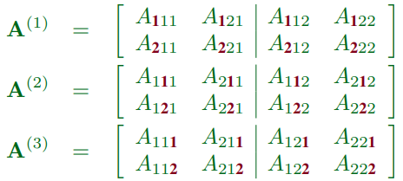
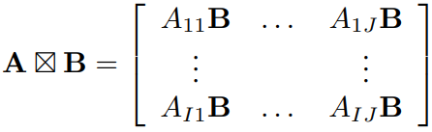
Puede ser conveniente almacenar RE- forma matrices en matrices.
El producto de Kronecker entre dos matrices
Un tensor de tercer orden con sus 3 matrices aplanadas, sea una matriz de 2 × 2 × 2 de coordenadas Aijk, sus despliegues modo-n A (n) son:
A B de tamaño I × J y K × L, el product tensorial esta dado por A □ B del tamaño IK × JL definido como:
5
.
.

Slide 8

TENSORES ESPACIALES
Una clase de tensores particularmente importante es la de los tensores descomponibles, que son productos tensoriales de vectores. Abarcan todo el espacio tensorial
Ellos son de la forma:
La matriz correspondiente de coordenadas es:
Se puede observar que estos tensores como una discretización de una función multivariante cuyas variables se separan
6

Slide 9

TENSOR RANK
Cualquier tensor T puede descomponerse (no de forma única) en un combinación lineal (con coeficientes en K) de descomponible tensores
Si los espacios tensoriales están dotados de productos escalares, se pueden imponer tensores descomponibles D(r) construirse con vectores unitarios normativos
7

Slide 10

DESCOMPOSICIÓN DE TUCKER
En esta etapa, es interesante hacer una conexión con el descomposición de valores singulares de matriz (SVD). Dos importantes características caracterizan la SVD de una matriz M:
Se tiene en cuenta (i) U y V tienen columnas ortonormales, y (ii) Σ es diagonal. Considere la descomposición a continuación de un tres vías matriz, introducida por Tucker en los años sesenta:
La que denotaremos de manera compacta
8

Slide 11
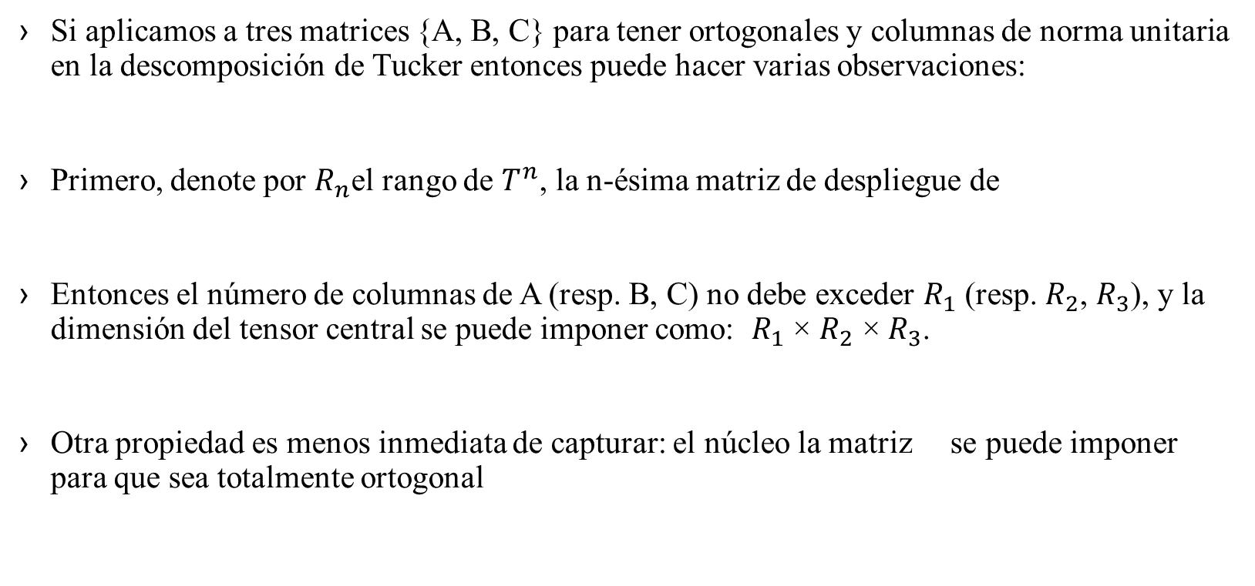
HOSVD Y RANGOS MULTILINEALES
Si aplicamos a tres matrices {A, B, C} para tener ortogonales y columnas de norma unitaria en la descomposición de Tucker entonces puede hacer varias observaciones:
Primero, denote por $R_{n}$el rango de $T^{n}$, la n-ésima matriz de despliegue de
Entonces el número de columnas de A (resp. B, C) no debe exceder $R_{1}$ (resp. $R_{2}$, $R_{3}$), y la dimensión del tensor central se puede imponer como: $R_{1}$ × $R_{2}$ × $R_{3}$.
Otra propiedad es menos inmediata de capturar: el núcleo la matriz se puede imponer para que sea totalmente ortogonal
9

Slide 12


DESCOMPOSICIÓN DE CP
Por el contrario, si mantenemos una forma diagonal para , terminan con la descomposición poliadica:
O en forma compacta:
10

Slide 13


RELACIÓN CON POLINOMIOS
Los polinomios homogéneos están relacionados biyectivamente con tensores, que permite trasponer los resultados existentes de geometría algébrica.
Se puede asociar lo siguiente polinomio con cualquier matriz
Por el contrario, cualquier polinomio homogéneo de grado D y El grado parcial 1 en cada variable se puede asociar con un (no simétrico) tensor
11

Slide 14
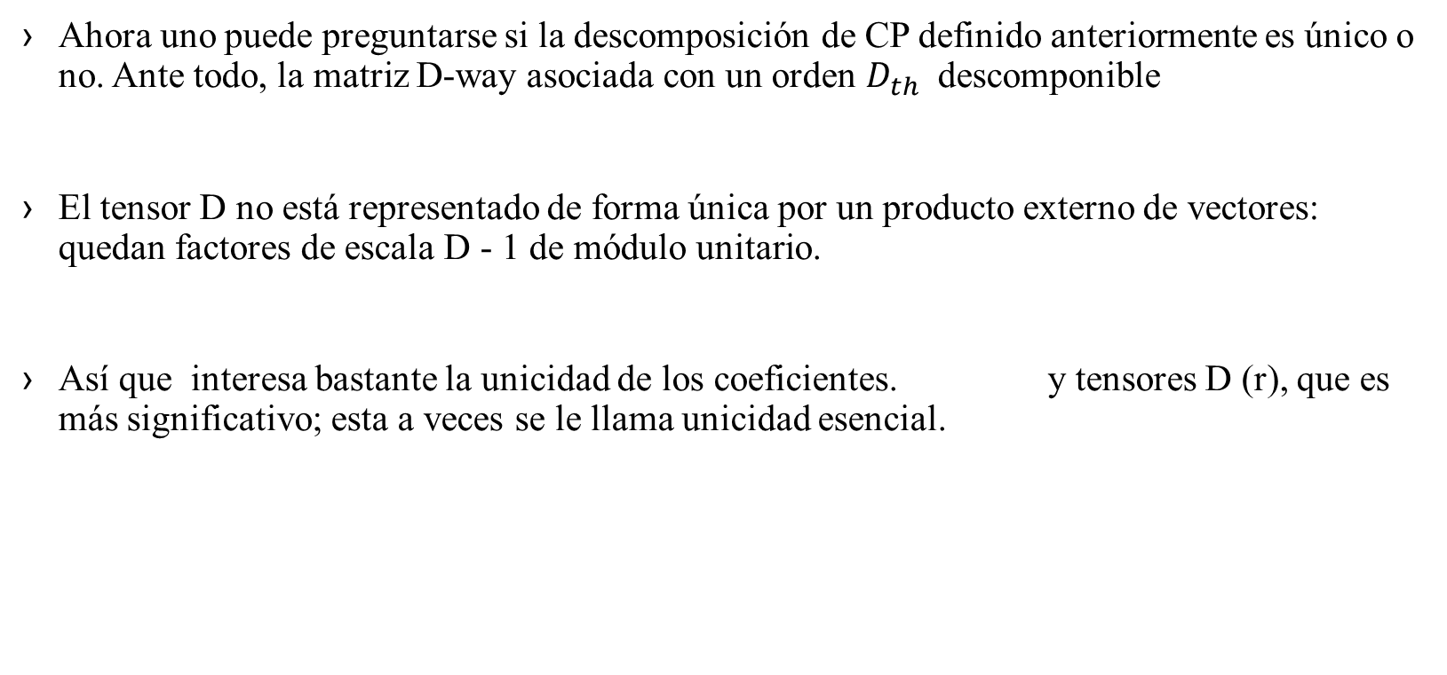
DESCOMPOSICIONES EXACTAS
Ahora uno puede preguntarse si la descomposición de CP definido anteriormente es único o no. Ante todo, la matriz D-way asociada con un orden $D_{th}$ descomponible
El tensor D no está representado de forma única por un producto externo de vectores: quedan factores de escala D - 1 de módulo unitario.
Así que interesa bastante la unicidad de los coeficientes. y tensores D (r), que es más significativo; esta a veces se le llama unicidad esencial.
12

Slide 15




RANGO ESPERADO
Está claro que una condición necesaria para la singularidad de la descomposición de CP es que:
Podemos proceder de manera similar para simétricos tensores y contar ecuaciones e incógnitas. Esto lleva a:
Donde . Entonces se llama rango esperado, y se define como:
13

Slide 16
RANGOS TÍPICOS Y GENÉRICOS
Los rangos genéricos (resp. Típicos) son los rangos que encontramos con probabilidad uno (respectivamente probabilidad distinta de cero), cuando sus entradas se dibujan independientemente de acuerdo con un distribución de probabilidad, de ahí su importancia.
RESULTADOS DE UNICIDAD BASADOS ​​EN ÁLGEBRA LINEAL
En la unicidad las condiciones se pueden obtener considerando matrices de factores particulares. Sin embargo, estas condiciones generalmente solo son suficientes y a menudo mucho más restrictivo
14

Slide 17
DESCOMPOSICIONES APROXIMADAS
El rango tensorial es genérico o típico, y la descomposición de CP generalmente no es única.
Los algoritmos de optimización de propósito general generalmente serán suficientes para resolver el problema, son ampliamente utilizado, pero su convergencia hacia un mínimo no es garantizado, porque la función objetivo puede tener sólo un infimum.
15

Slide 18
CONCLUSIONES
16

